Slide 1
Aula Prática PL/SQL
Curso de Sistemas de Informação
Disciplina de Banco de Dados – IF976
Profa. Bernadette Farias Lóscio
bfl@cin.ufpe.br
Slides preparados por Danusa Ribeiro Cunha (drbc@cin.ufpe.br)

Slide 2
Estudo de caso
Arquivos para criação e povoamento do BD:
BDUniversidadeCompleto_criacaoTabelas.sql
BDUniversidadeCompleto_povoamento.sql

Slide 3
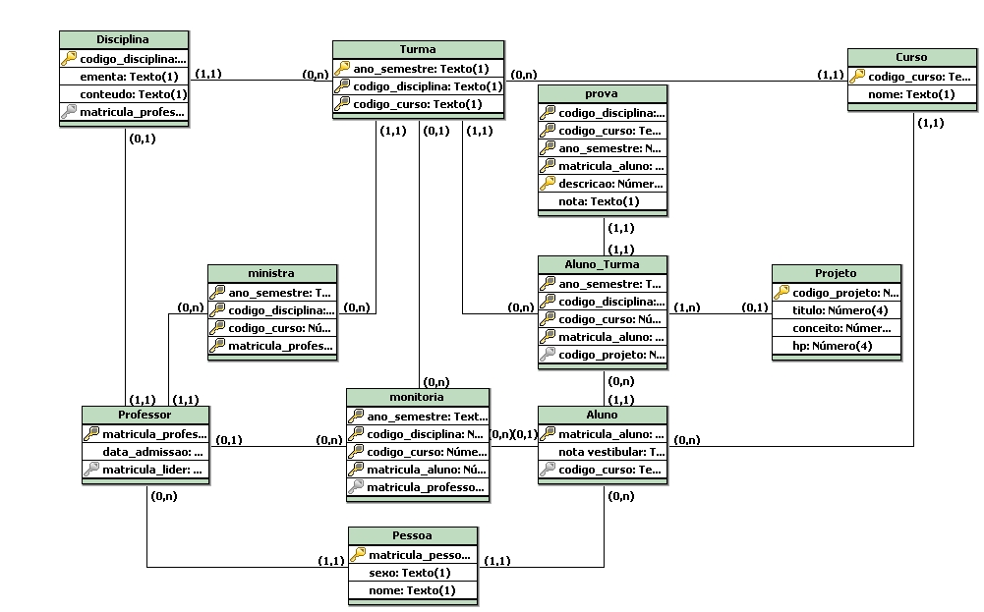
Estudo de Caso - Modelo Lógico

Slide 4
PL/SQL
Procedural Language / Structured Query Language

Slide 5
PROCEDURE
Por padrão não retornam valor (exceção: modo OUT ou IN OUT).
Estrutura básica de um PROCEDURE
PROCEDURE nome IS
BEGIN
[EXCEPTION]
END;

Slide 6
FUNCTION
Por padrão, necessariamente, retornam um único valor.
Estrutura básica de uma FUNCTION
FUNCTION nome RETURN tipo IS
BEGIN
RETURN valor
[EXCEPTION]
END;

Slide 7
Exercício 1
Admita que cada uma das cadeiras que um aluno paga vale 5 créditos, que cada projeto vale 1 e que cada monitoria vale 2 créditos. Implemente uma função que, dado um número de matrícula, retorna os créditos totais da carreira estudantil do aluno.

Slide 8
CREATE OR REPLACE FUNCTION qtd_creditos
(mat aluno.matricula_aluno%TYPE)
RETURN NUMBER IS
retorno NUMBER;
BEGIN
SELECT COUNT(a_t.matricula_aluno)*5
+ COUNT(a_t.codigo_projeto)*1
+ COUNT(m.matricula_aluno)*2 INTO retorno
FROM aluno_turma a_t, monitoria m, aluno a
WHERE a.matricula_aluno = a_t.matricula_aluno
AND m.matricula_aluno = a.matricula_aluno
AND a.matricula_aluno = mat;
RETURN retorno;
END;
/
--TESTANDO

Slide 9
Exercício 2
Implemente um procedimento que recebe como parâmetro de entrada um título de um projeto e imprime os seus dados.

Slide 10
CREATE OR REPLACE PROCEDURE pesquisa_projeto
(par_titulo IN projeto.titulo%TYPE) IS
v_codigo_projeto projeto.codigo_projeto%TYPE;
v_titulo projeto.titulo%TYPE;
v_conceito projeto.conceito%TYPE;
v_hp projeto.hp%TYPE;
BEGIN
SELECT codigo_projeto, titulo, conceito, hp
INTO v_codigo_projeto,v_titulo,v_conceito,v_hp
FROM projeto
WHERE titulo LIKE par_titulo;
dbms_output.put_line(
'COD: ' || v_codigo_projeto||
' - TIT: ' || v_titulo ||
' - CON: ' || v_conceito ||
' - HP: ' || v_hp);
END;
/
--TESTANDO
EXECUTE pesquisa_projeto('Rede Aberta');

Slide 11
Exercício 3
Implemente um novo procedimento, semelhante ao anterior, que seja mais genérico e pesquise todos os projetos que possuam o valor do parâmetro como substring do seu título. (Utilize LIKE '%' e CURSOR)

Slide 12
CREATE OR REPLACE PROCEDURE pesquisa_projeto_generico
(par_titulo IN projeto.titulo%TYPE) IS
CURSOR cursor_projetos IS
SELECT *
FROM projeto
WHERE LOWER(titulo)
LIKE LOWER('%'||par_titulo||'%');
registro_projeto projeto%ROWTYPE;
BEGIN
OPEN cursor_projetos;
LOOP
FETCH cursor_projetos INTO registro_projeto;
EXIT WHEN cursor_projetos%NOTFOUND;
dbms_output.put_line(
'COD: '||registro_projeto.codigo_projeto||
' - TIT: ' || registro_projeto.titulo||
' - CON: ' || registro_projeto.conceito||
' - HP: ' || registro_projeto.hp);
END LOOP;
CLOSE cursor_projetos;
END;
/
--TESTANDO
EXECUTE pesquisa_projeto_generico('cin');

Slide 13
Exercício 4
Crie um PROCEDURE que recebe um VARCHAR do tipo ano_semestre e produz dois parâmetros numéricos de saída: ano e semestre;
CREATE OR REPLACE PROCEDURE des_semestre
(p_ano_semestre IN turma.ano_semestre%TYPE) IS
ano number;
semestre number;
BEGIN
ano := to_char(substr(p_ano_semestre,1,4));
semestre := to_char(substr(p_ano_semestre,6,1));
dbms_output.put_line('Ano' || ano || 'Semestre' || semestre);
END;
/

Slide 14
Na próxima aula...
Trigger’s e Procedures e Function mais difíceis..

